Slide 2


ĐỘ TO VÀ ĐỘ CAO CỦA ÂM
I. BIÊN ĐỘ VÀ ĐỘ TO CỦA ÂM

Slide 3


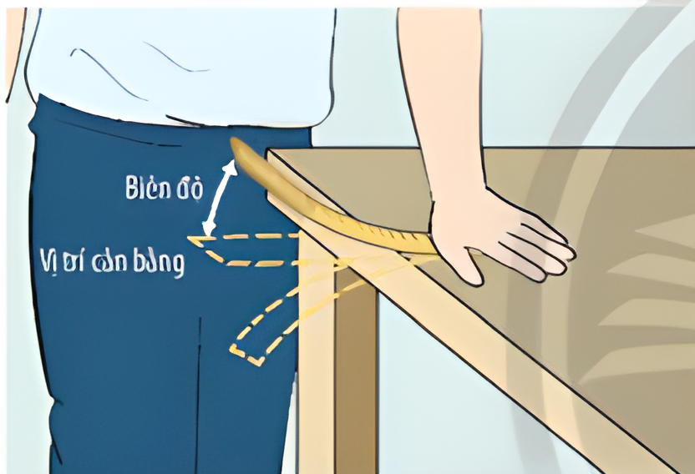
Độ to của âm
Biên độ dao động là độ lệch lớn nhất của vật so với vị trí cân bằng của nó.

Slide 4

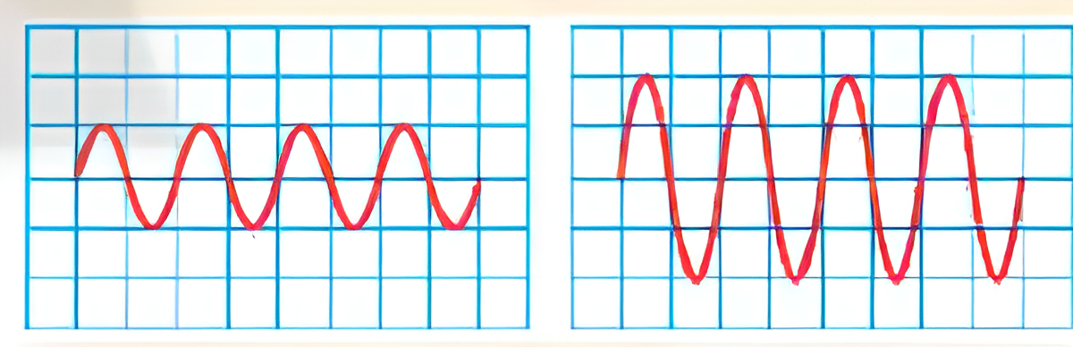
Độ to của âm
Thí nghiệm: Tạo âm to, âm nhỏ bằng dây chun
Tiến hành thí nghiệm và hoàn thành các thông tin theo mẫu:
Gảy dây chun | Biên độ dao động của dây chun (lớn/nhỏ) | Âm phát ra (to/nhỏ)
Nhẹ
Mạnh

Slide 5
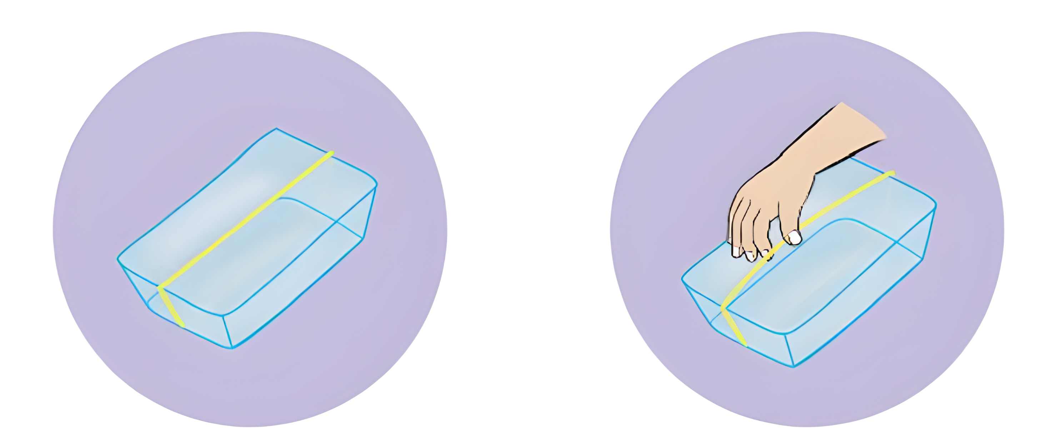



Độ to của âm
Thí nghiệm: Tạo âm to, âm nhỏ bằng dây chun
Dùng ngón tay gảy nhẹ dây chun
Gảy mạnh hơn vào dây chun
Quan sát biên độ dao động dây chun và lắng nghe độ to âm phát ra
Quan sát biên độ dao động dây chun và lắng nghe độ to âm phát ra
Căng dây chun xung quanh hộp sao cho dây chun tiếp xúc với các mặt của hộp
Gảy dây chun | Biên độ dao động của dây chun (lớn/nhỏ) | Âm phát ra (to/nhỏ)
Nhẹ
Mạnh

Slide 6
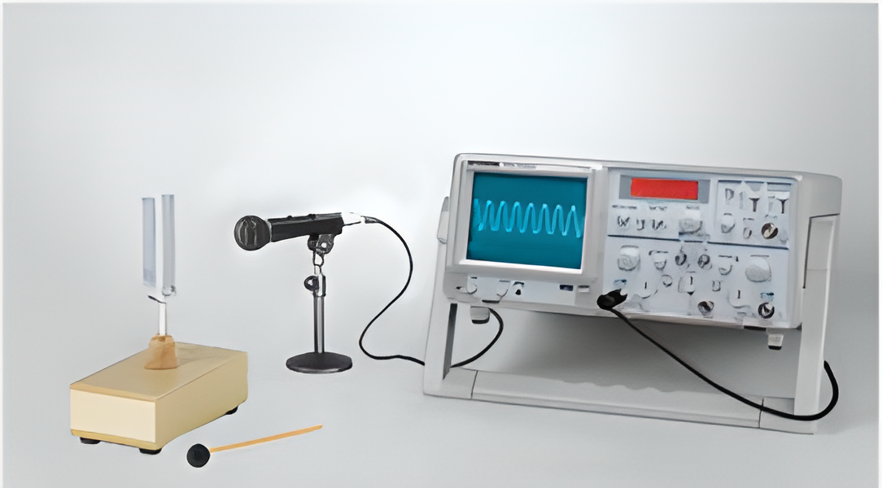



Độ to của âm
Thí nghiệm: Tạo âm to, âm nhỏ bằng dây chun
Gảy dây chun | Biên độ dao động của dây chun (lớn/nhỏ) | Âm phát ra (to/nhỏ)
Nhẹ
Mạnh
Nhỏ
Nhỏ
Lớn
To
Nêu nhận xét về mối liên hệ giữa độ to của âm phát ra với biên độ dao động của dây chun.
Biên độ dao động của dây chun càng lớn thì âm phát ra càng to và ngược lại.

